Slide 1
Stockholmsenkäten 2014 vad har ungdomarna i Sickla svarat?
Marie Haesert
2014-11-18

Slide 2

Syfte med enkäten
Genomförande
Kartlägga drogvanor, brott, skolk och mobbning
Hur förändras olika normbrytande beteenden över tid?
Lokala data
Mobilisera elever, skolan och föräldrar i det förebyggande arbetet
Många frågor att besvara
Besvaras anonymt under lektionstid
Genomfördes våren 2014
Svarsfrekvensen i Nacka var 80 procent
16 kommuner i Stockholms län (inklusive Stockholms stad)
Notes:
Skola, kommundelar
Enkäten innehåller ca 350 frågor inklusive delfrågor och beräknas ta en lektionstimme att besvara
Genomfördes under våren 2014 efter sportlovet

Slide 3
Antal svarande elever per område årskurs 9
Antal svarande elever per område | Pojkar | Flickor
Boo | 183 | 146
Fisksätra | 23 | 21
Saltsjöbaden | 45 | 40
Sickla | 68 | 51
Älta | 48 | 35
Elever boende i Nacka (ink elever som går i skola i annan kommun än Nacka) | 394 | 318
Elever boende i övriga deltagande kommuner | 4879 | 4702
Observera att diagrammen redovisar olika delgrupper av svarande, antalet elever som dessa baseras på kan vara mycket litet! Detta gäller särskilt frågorna om köp av folköl, köp av cigaretter bland de som röker dagligen och är under 18 år samt delredovisningar av bjudvanor bland de som dricker alkohol.
Notes:
Bakgrundsfakta om föräldrarnas utbildning
Folkmängd 30 juni 2014
Män Kvinnor
Sicklaön
15 år 155 165
Boo
15 år 218 195
Fisksätra
15 år 44 41
17 år 44 33
Saltsjöbaden
15 år 66 70
17 år 89 75
Älta
15 år 78 71
17 år 75 77

Slide 4
Antal svarande elever per område årskurs 2 gymnasiet
Antal svarande elever per område | Pojkar | Flickor | Total
Boo | 77 | 59 | 136
Fisksätra | 17 | 12 | 29
Saltsjöbaden | 33 | 23 | 56
Sickla | 34 | 30 | 64
Älta | 21 | 19 | 40
Elever boende i Nacka (ink elever som går i skola i annan kommun än Nacka) | 290 | 291 | 581
Elever boende i övriga deltagande kommuner | 4721 | 5120 | 9841
Då antalet svarande pojkar respektive flickor är litet för vissa områden redovisas resultatet på totalnivå det vill säga pojkar och flickors resultat sammanslaget!
Notes:
Folkmängd 30 juni 2014
Män Kvinnor
Sicklaön
17 år 155 174
Boo
17 år 207 190
Fisksätra
17 år 44 33
Saltsjöbaden
17 år 89 75
Älta
17 år 75 77

Slide 5
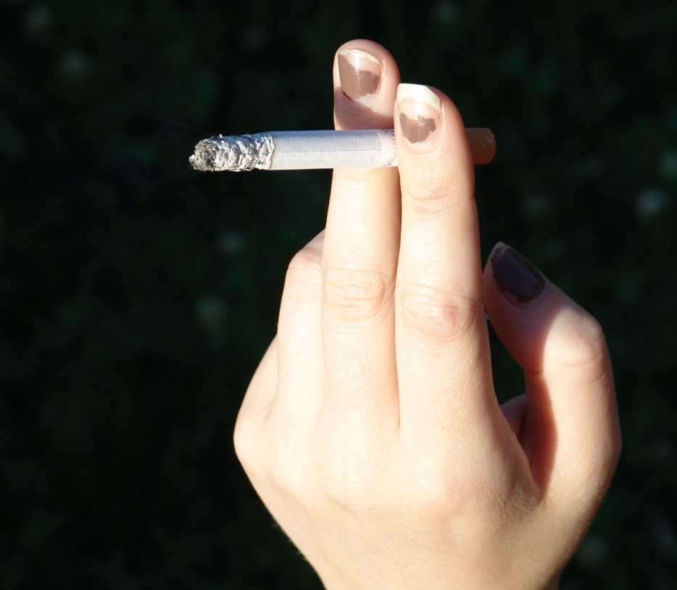
Tobaksbruk

Slide 6
Tobak över tid mellan pojkar och flickor i årskurs 9
Notes:
Tobaksbruket har minskat

Slide 7
Andel elever (%) i årskurs 9 som röker dagligen eller ibland
Notes:
Även om bruket har minskat är det flest som säger att de röker i Boo och Sickla bland pojkar. Kopplingen till cannabis.
Positiv utveckling – färre som köper själv.

Slide 8
Andel elever (%) i årskurs 9 som snusar dagligen eller ibland

Slide 9
Tobak över tid totalt år 2 gymnasiet
Notes:
minskat

Slide 10
Andel elever (%) i år 2 gymn som röker dagligen eller ibland

Slide 11
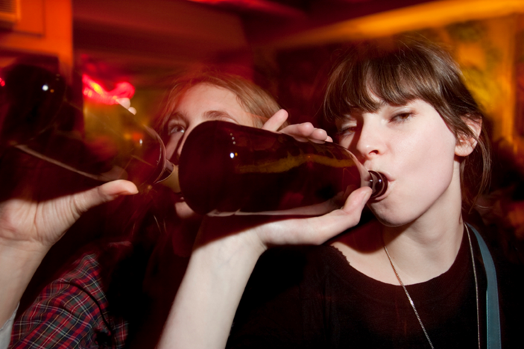
Alkoholkonsumtion

Slide 12
Alkohol över tid mellan pojkar och flickor i årskurs 9
Notes:
En ökad andel unga som inte dricker alkohol! Är detta er bild också?
Storkonsumtion minskat, vad som hände flickor 2012 är oklart?

Slide 13
Andel elever (%) i årskurs 9 som inte dricker alkohol
Notes:
Fler pojkar än flickor som inte dricker. Flest pojkar i Sickla. Kan inte säga att man byter ut ett preparat mot ett annat.

Slide 14
Andel elever (%) i årskurs 9 som storkonsumerar alkohol minst en gång i månaden

Slide 15
Alkohol över tid år 2 gymnasiet
Notes:
Storkonsumtion ökat fram till 2012 och nu minskat

Slide 16
Andel elever (%) i år 2 gymn som inte dricker alkohol
Notes:
Runt 17 personer i Fisksätra.
7 personer i Älta.

Slide 17
Andel elever (%) i år 2 gymn som storkonsumerar alkohol minst en gång i månaden
Notes:
Boo, Saltis och Älta.

Slide 18
Alkohol över tid mellan pojkar och flickor i årskurs 9
Notes:
Minskat andelen unga som blir bjudna på alkohol.

Slide 19
Andel elever (%) i årskurs 9 som får smaka alkohol av sina föräldrar

Slide 20
Andel elever (%) i år 2 gymn som får smaka alkohol av sina föräldrar
Notes:
Mer jämnt, förutom Fiskis.

Slide 21
Alkohol över tid år 2 gymnasiet

Slide 22
Hur får du vanligen tag på alkohol?
(av de som dricker alkohol och är under 18 år)
Notes:
En av de viktigaste kunskaperna som jag tycker att arbetet har genererat, och som jag vill påminna om och hoppas att ni har användning av i massor av sammanhang är:
Många, både föräldrar och unga vuxna, köper ut för att förhindra att underåriga i deras närhet köper från langare. Vid en undersökning med ca 500 unga (födda 96 och 98) alkoholkonsumenter ställdes frågan ”Om du inte fick tag på alkohol genom någon du känner, hur skulle du då göra?”. 64 % svarade att de skulle avstå från att dricka alkohol. Minskad langning från närstående skulle därmed få direkt effekt på ungas drickande.

Slide 23
Hur får du vanligen tag på alkohol?
(av de som dricker alkohol och är under 18 år)
Notes:
En av de viktigaste kunskaperna som jag tycker att arbetet har genererat, och som jag vill påminna om och hoppas att ni har användning av i massor av sammanhang är:
Många, både föräldrar och unga vuxna, köper ut för att förhindra att underåriga i deras närhet köper från langare. Vid en undersökning med ca 500 unga (födda 96 och 98) alkoholkonsumenter ställdes frågan ”Om du inte fick tag på alkohol genom någon du känner, hur skulle du då göra?”. 64 % svarade att de skulle avstå från att dricka alkohol. Minskad langning från närstående skulle därmed få direkt effekt på ungas drickande.

Slide 24
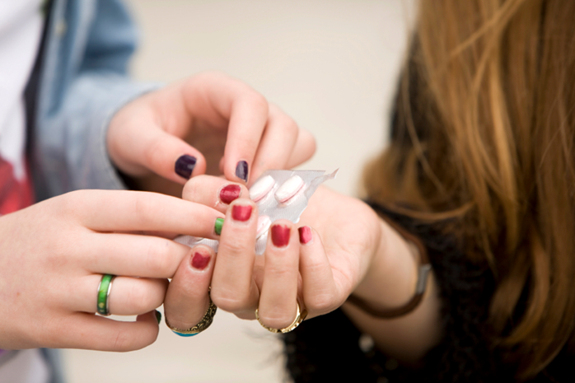
Narkotika

Slide 25
Narkotika över tid mellan pojkar och flickor i årskurs 9
Notes:
Ökat narkotikaanvändandet bland pojkar markant, marginell ökning flickor. Närmare 20 procent av pojkarna.
Generellt färre som har haft möjlighet att pröva men bland flickor har det ökat stadigt sedan 2010

Slide 26
Andel elever (%) i årskurs 9 som använt narkotika någon gång
Notes:
Högst siffror i kommunen pojkar Sickla.
Flickor i Älta dricker mindre men röker på mer?

Slide 27
Andel elever (%) i årskurs 9 som använt narkotika minst 1 gång de senaste 4 veckorna

Slide 28
Narkotika över tid elever år 2 gymn
Notes:
Narkotikaanvändandet har ökat.

Slide 29
Andel elever (%) i år 2 gymn som använt narkotika någon gång
Notes:
Lågt i älta på gymnasiet?!
Något högre stapel i Saltis.

Slide 30
Andel elever (%) i årskurs 2 gymn som använt narkotika minst 1 gång de senaste 4 veckorna
Notes:
Här är det däremot ett mer frekvent bruk i Boo.

Slide 31
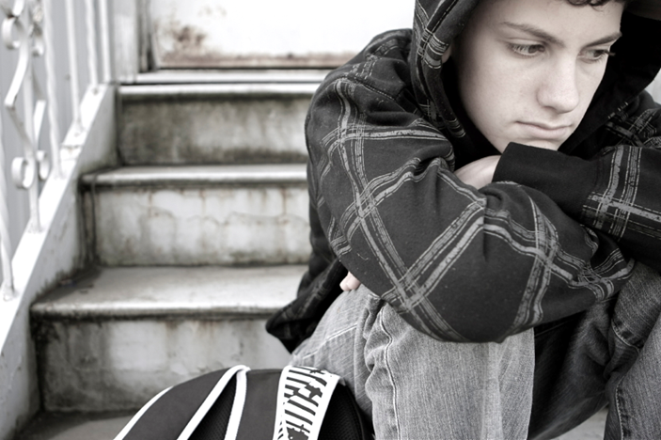
Psykisk hälsa

Slide 32
Pojkar och flickor i årskurs 9
Notes:
Sjunkit andelen som tycker det är härligt att leva, bland flickor men även nöjda över sitt utseende.

Slide 33
Elever i år 2 gymn

Slide 34
Pojkar och flickor i årskurs 9
Notes:
Trenden är att det har gått ned sedan 2008 men det har skett en ökning sedan föregående år 2012

Slide 35
Elever i år 2 gymn

